Slide 1
В марте 2016 года в во второй младшей группе «Воробушки» был реализован проект
«Русская матрёшка»
Цель: Знакомство детей с народной игрушкой-матрешкой.
Задачи:
- Дать детям элементарные знания об истории создания матрёшки как народного промысла, систематизировать и углубить представления детей о разновидностях, внешнем виде матрешки;
- Развивать познавательный интерес, поддерживать радость от узнавания нового, развивать навыки действовать коллективно, учить сотрудничать;
- Воспитывать любовь к традициям.

Slide 2
Актуальность:
Игровое пространство детей перенасыщено самыми разнообразными современными играми и игрушками. А вот народных игрушек, таких как матрешки, волчки практически ни у кого нет. Дети порой не знают как в них играть. Беседуя с родителями о том, в какие народные игры они играют с детьми дома, мы выяснили – ни в какие. А так хотелось бы, чтобы дети, начиная с младшего дошкольного возраста, проявляли интерес к русской культуре, традициям, обычаям. Матрешка – русская красавица с милым лицом и задорной улыбкой. Она много лет покоряет сердца детей и взрослых, любителей народной игрушки и коллекционеров по всему миру. Матрешка – развивающая игрушка для детей. Это великолепный дидактический материал. Ее педагогической ценности может позавидовать любое современное пособие. С помощью матрешки можно научить детей выделять разные качества, сравнивать предметы по высоте, ширине, цвету и объему. Все это способствует развитию координации пальцев рук, глазомера, восприятия, мышления, речи, усидчивости. Матрешка не просто народная игрушка, хранительница исконно русской культуры. Она – сувенир, памятная кукла, на фартуке которой искусно прорисованы бытовые сценки, сказочные сюжеты, пейзажи, фантастические цветы. Матрешка – сувенир России и символ ее культуры, как дымковская игрушка, жостовские подносы, хохлома, и гжель.

Slide 3
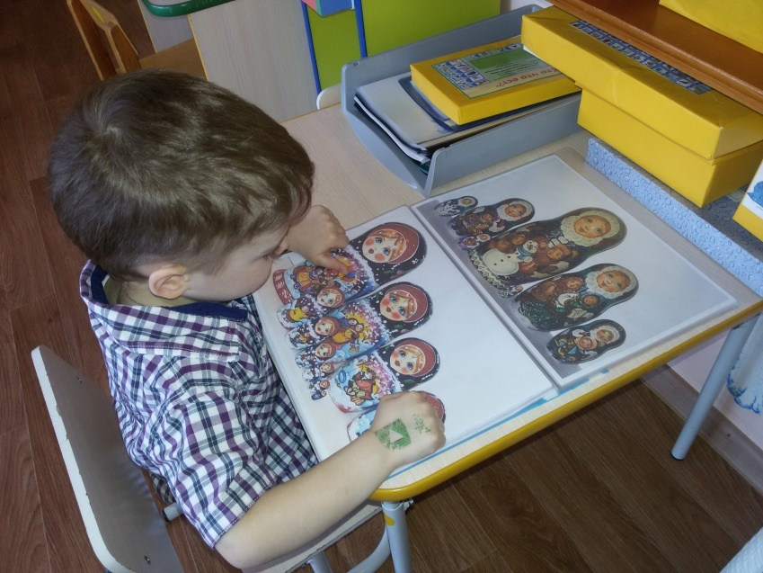
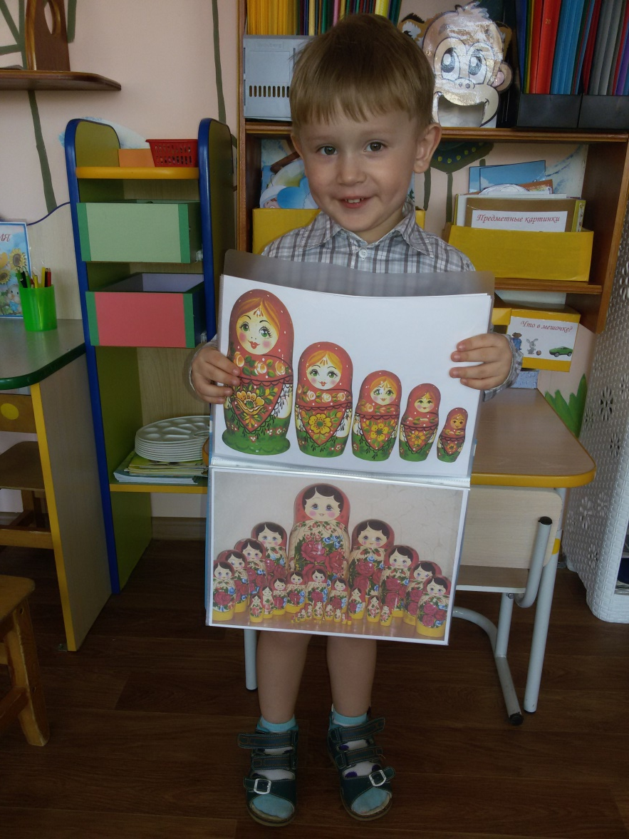
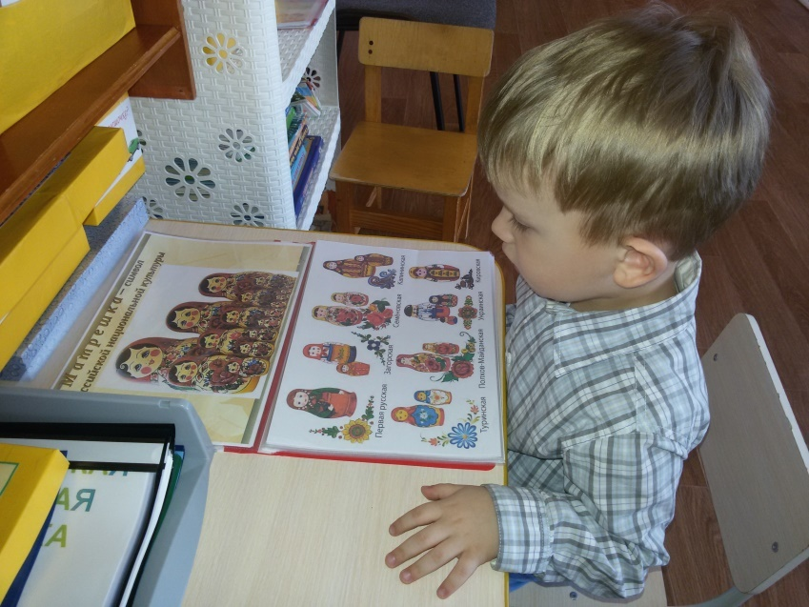
Начали знакомство с игрушкой-матрёшкой
с рассматривания альбомов:
«Русская матрёшка», «Веселые матрёшки», «Виды русской матрёшки»

Slide 4
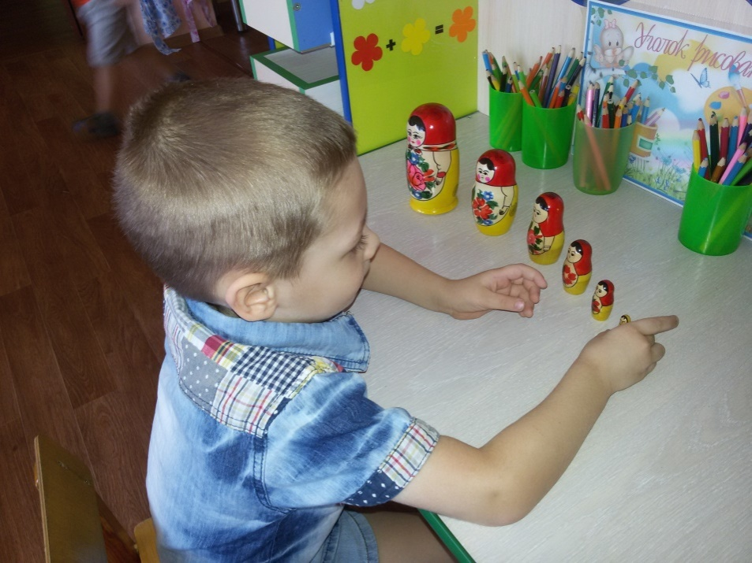
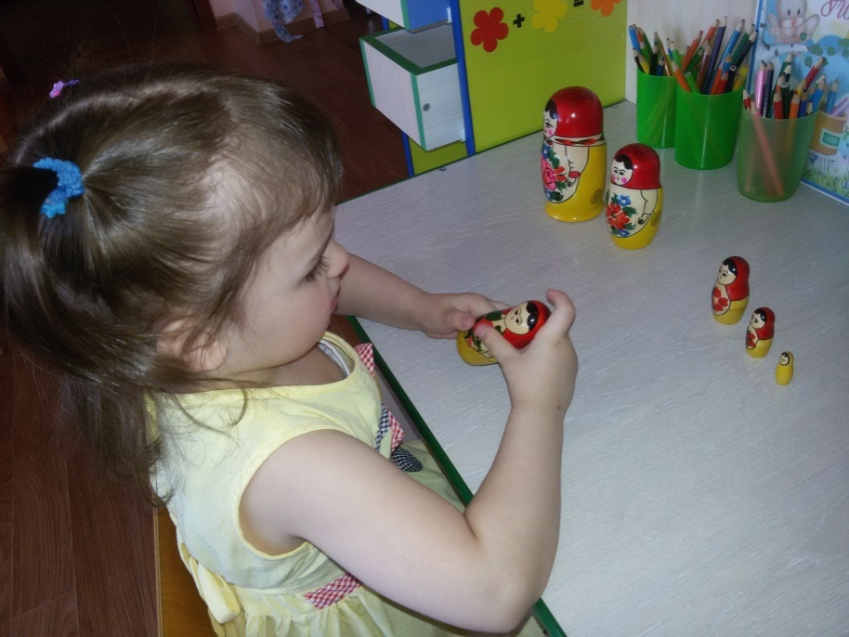
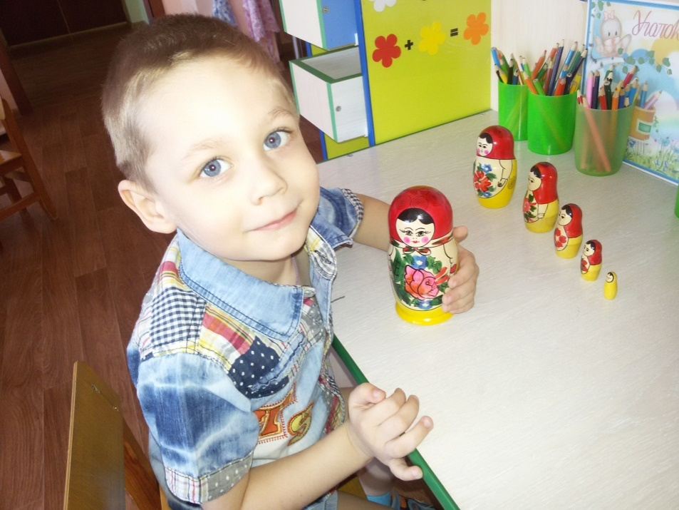
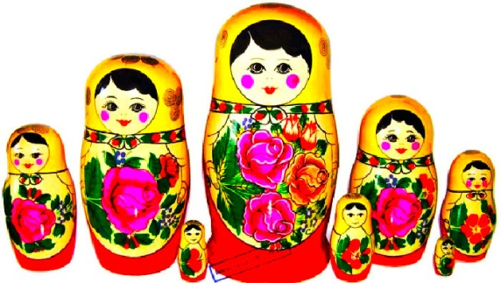
Ребята с большим интересом разбирали и собирали матрёшку
Кукла первая толста,
А внутри она пуста,
Разнимается она
На две половинки,
В ней живет еще одна
Кукла в серединке.
/А. Гришин/

Slide 5
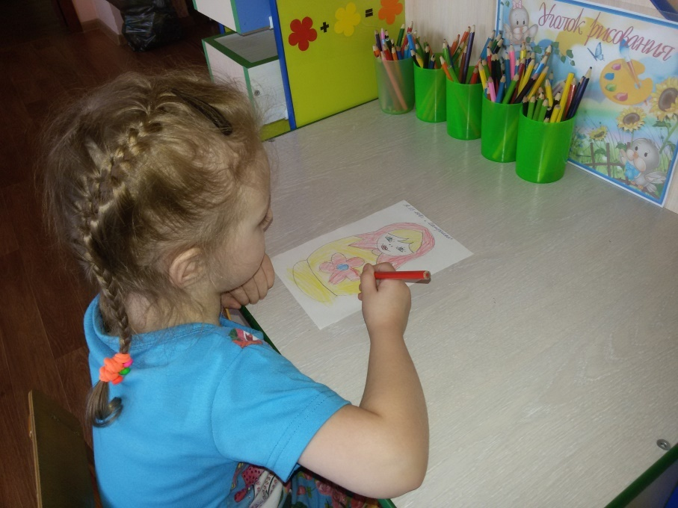
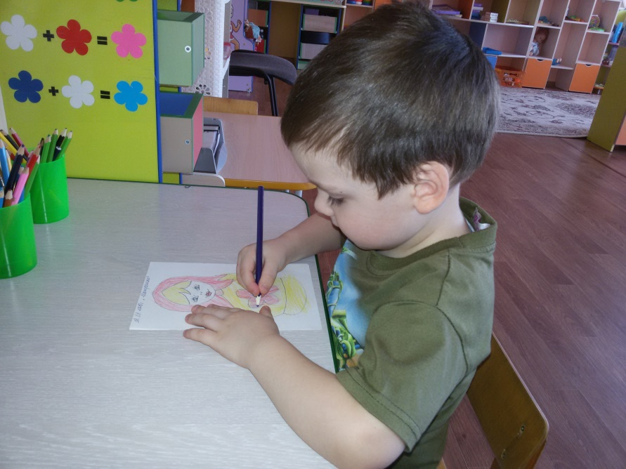
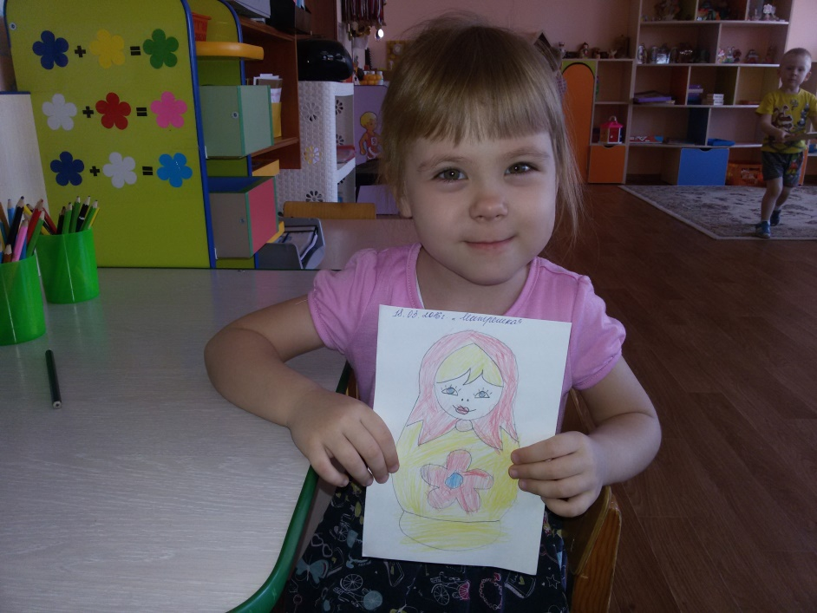
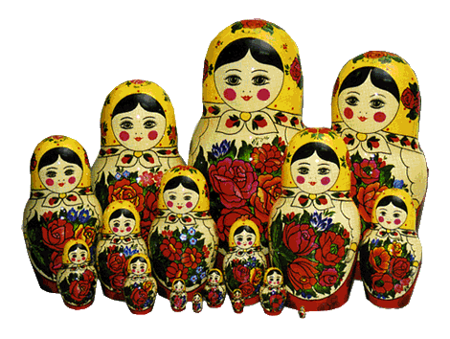
Все ребята раскрасили в яркие цвета свою матрёшку
Упёршись в кулачок свой лбом, Разрисовал один альбом. Есть карандаш и краска, Ну, где же новая раскраска?!

Slide 6
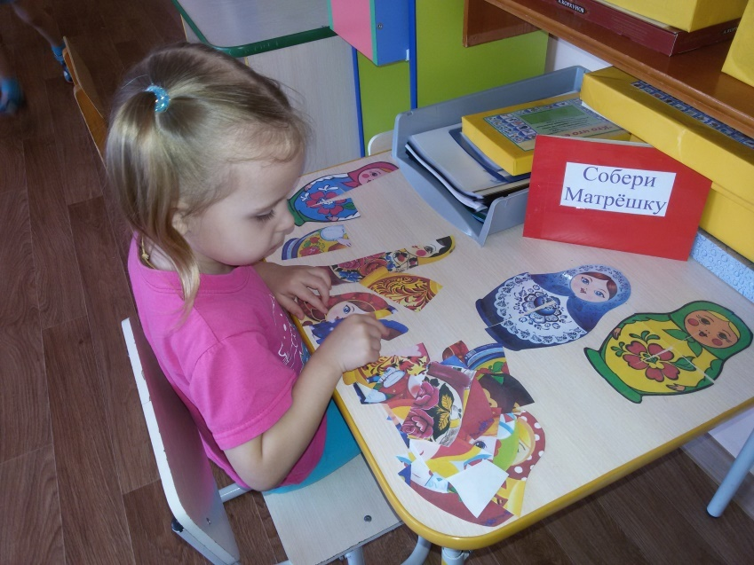
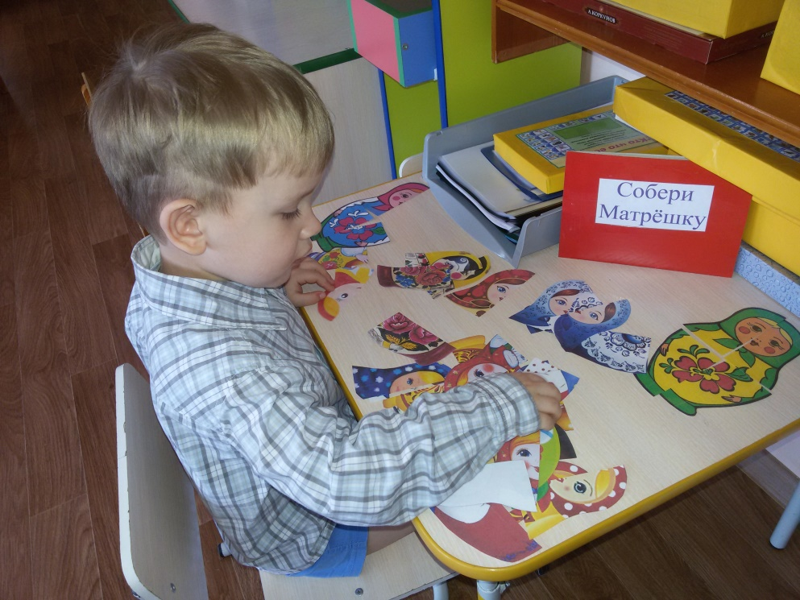
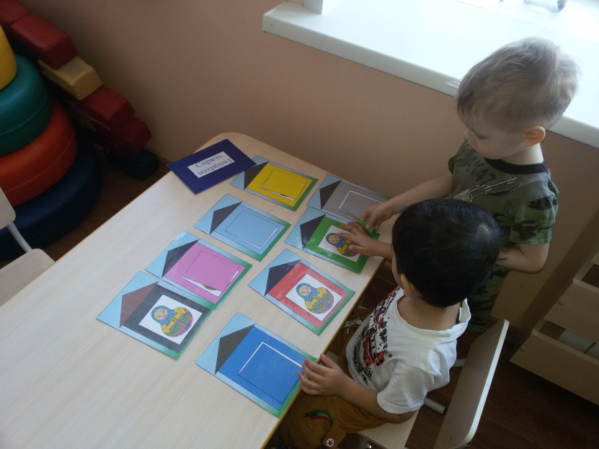
Играли в дидактические игры:
«Собери матрёшку»;
«Спрячь матрёшку»
Деревянные подружки Любят прятаться друг в дружке, Носят яркие одёжки, Называются-матрёшки
/А. Гришин/

Slide 7
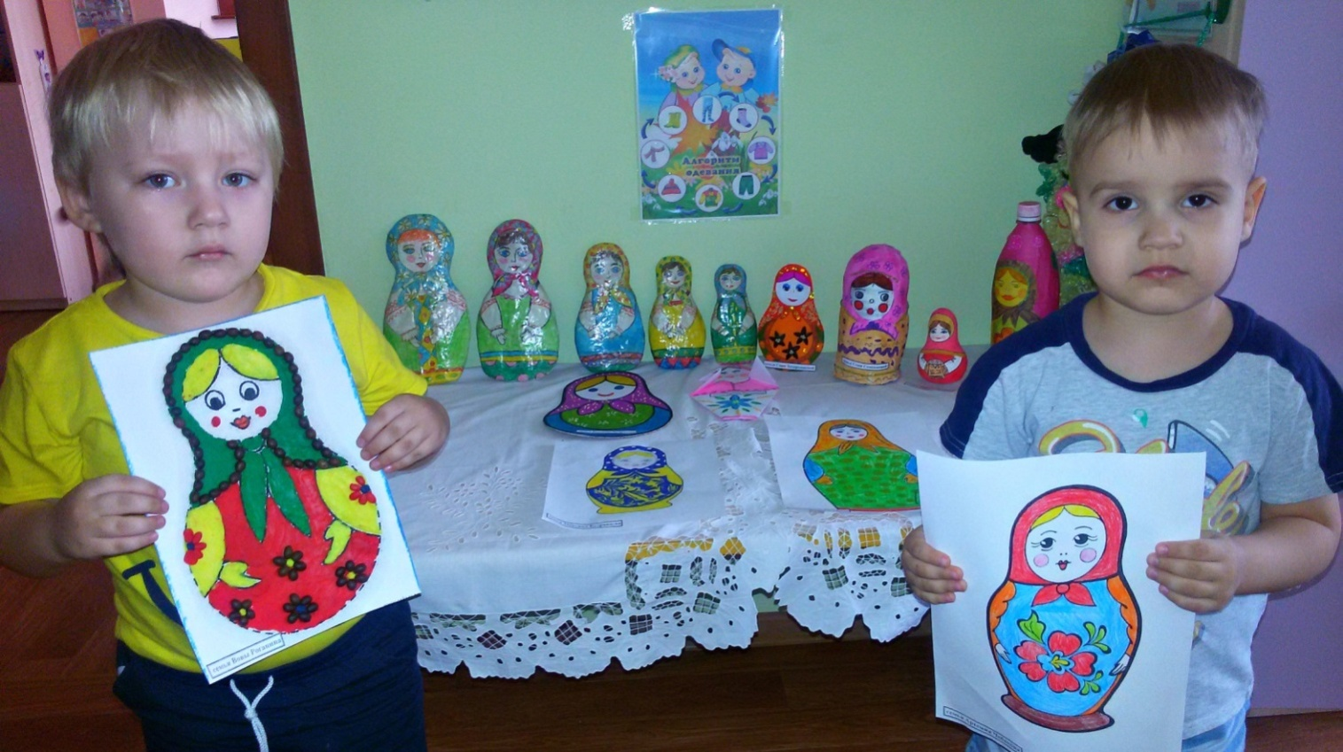
Итоги проекта:
- Изготовили альбомы: «Русская матрёшка», «Веселые матрёшки», «Виды русской матрёшки»;
- Создали картотеку игр с матрёшками;
- Изготовили дидактические игры: «Собери матрёшку», «Спрячь матрёшку»;
- Оформили выставку совместных работ родителей и детей «Ай, да матрёшка!»
Спасибо за внимание!
С уважением дети и воспитатели группы «Воробушки»

